Slide 1
Clase 5 división
Profesora: Anyerine Castro.

Slide 2
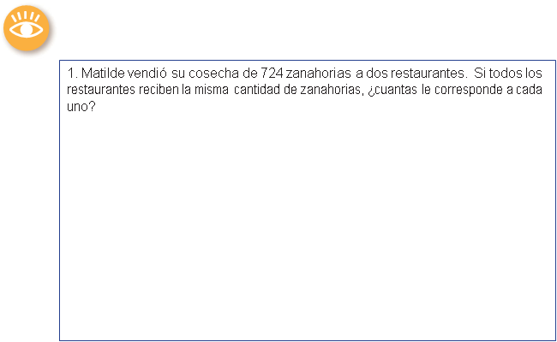
Objetivo: algoritmo convencional de la división haciéndolo a nivel pictórico para relacionarlo a nivel simbólico y trabajarás la resolución de problemas.
Enseñar un nuevo conocimiento.
Recuerda lo trabajado la clase anterior, escribe y resuelve en tu cuaderno el problema de Matilde que aparece en la página 69 del Texto del estudiante.

Slide 3
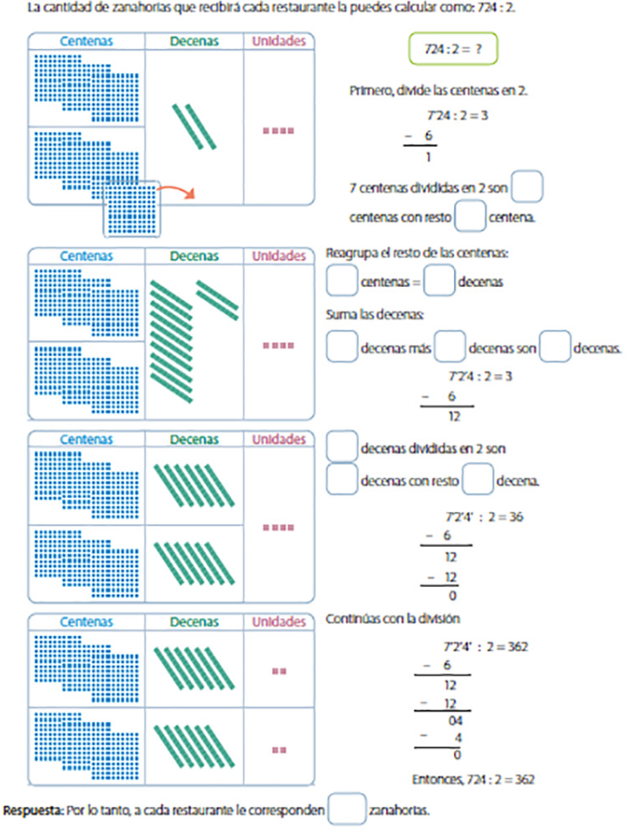
El siguiente recuadro es la explicación de cómo se resuelve el problema anterior de manera pictórica utilizando la división. Esta actividad aparece en la página 70 del Texto del estudiante, escríbelo en tu cuaderno y completa con lo solicitado
Comprueba tus resultados según solucionario de la página 331 del Texto del estudiante

Slide 4
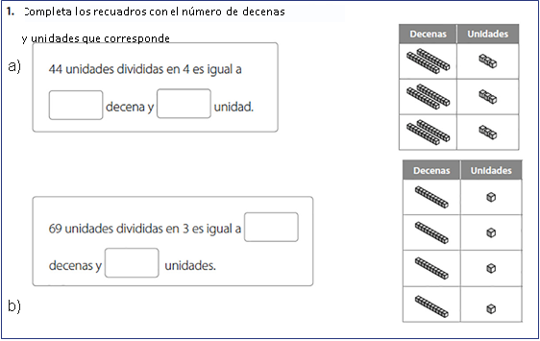
Escribe y resuelve en tu cuaderno los siguientes ejercicios que fueron seleccionados de la página 25 del Cuaderno de ejercicios
Comprueba tus resultados según solucionario de la página 158 del Cuaderno de ejercicios.

Slide 5
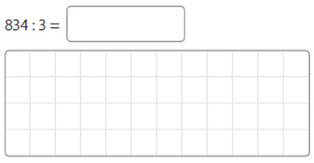
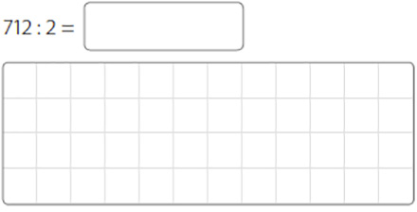
Escribe y resuelve en tu cuaderno los siguientes ejercicios que fueron seleccionados de la página 26 del Cuaderno de ejercicio
Antes de comprobar tus resultados en el solucionario identifica la numeración que ocupan los ejercicios en el cuaderno de ejercicios y luego comprueba tus resultados según solucionario de la página 158 del Cuaderno de ejercicios
a)
3. Lee el siguiente problema, escribe en tu cuaderno
Valeria tiene que repartir 160 huevos en 5 bandejas con igual cantidad de huevos cada una. ¿Cuántos huevos quedarán en cada bandeja?
b)

Slide 6
Ahora…..
Evaluación de la clase Escribe y responde, en tu cuaderno, las siguientes preguntas.
Para concluir…
Realizar las paginas del cuaderno de trabajo 25 y 26
Video explicativo:
https://www.youtube.com/watch?v=mQ4wKV9_pZs
Recuerda que puedes subir fotografías de cada pagina de Alexia cuando termines o enviarlas al mail si tienes alguna:
matematicacepj@gmail.com

